Slide 1
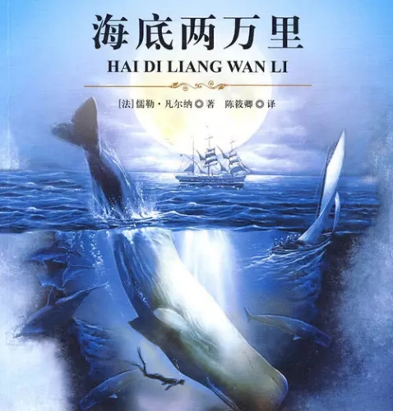
《海底两万里》
快速阅读

Slide 2
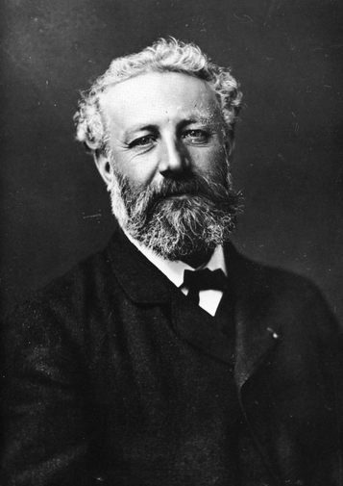
走近作者
【儒勒·凡尔纳】（1828年—1905年），19世纪法国著名小说家、剧作家及诗人，被称作“现代科学幻想小说之父”。
【代表作】
《格兰特船长的儿女》《海底两万里》《神秘岛》《气球上的五星期》《地心游记》等。

Slide 3
凡尔纳母亲的家族中有许多是航海家，他的启蒙教师还是一位船长的遗孀。幼小的凡尔纳一直向往着远航探险。
11岁时，为了给表妹买一串贝壳项链，他悄悄登上了一艘开往印度的邮船。不料中途被父亲截了回来，挨了一顿揍。在家里，他留着泪向父亲发誓：“以后只躺在床上在幻想中旅行。”

Slide 4
凡尔纳18岁时在一次晚会上遇到一位胖绅士，这位胖绅士是 大仲马 。后来，凡尔纳与他合作创作了剧本《 折断的麦秆 》。再后来，凡尔纳又相继创作了《 气球上的五星期 》《 地心游记 》《 八十天环游地球 》等，他的所有作品都收录在一本总标题为《 奇异的旅行 》一书中。
大仲马是把历史学融进文学，巴尔扎克把社会伦理学融进文学，凡尔纳则把生物学 、 地理学 、 地质学 等学科融进文学。凡尔纳的自传性作品是《 喀尔巴阡古堡 》。

Slide 5



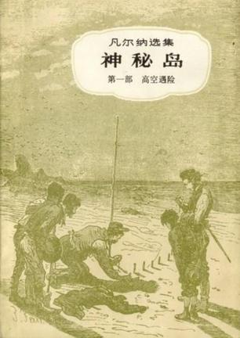
联合国教科文组织的资料表明，凡尔纳是世界上作品被翻译得最多的十大名家之一。
凡尔纳著名三部曲

Slide 6
凡尔纳作品特点：
诡秘和幻想兼备的神奇性以及准确而广博之知识的科学性。
科幻小说的特色：在科学的基础上进行既大胆又合理的想象。

Slide 7
小说梗概
1866年，在海上发现了一头被认为是独角鲸的大怪物。法国生物学家阿龙纳斯应邀参加追捕。经过千辛万苦，“怪物”未被清除，驱逐舰反被“怪物”重创，生物学家和他的仆人以及为清除“怪物”被特意请到驱逐舰上来的一名捕鲸手，都成了“怪物”的俘虏!“怪物” 原来是一艘尚不为世人所知的潜水艇，名“诺第留斯号”。

Slide 8
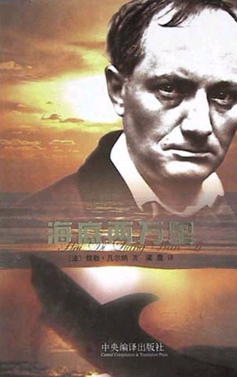
潜艇船长尼摩，是个不明国籍、自称“跟整个人类断绝了关系”的神秘人物，身材高大，神情自信、坚毅。尼摩邀请阿龙纳斯参观了这艘令人惊叹的现代工业的杰作——诺第留斯号；它利用海浪发电，供给船上热、光、动力；它所需的一切都取自海洋。它是尼摩在大洋中的一个荒岛上秘密建造起来的。

Slide 9
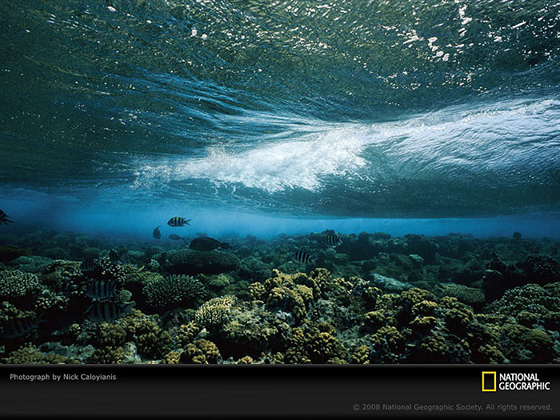
阿龙纳斯及其同伴乘诺第留斯号，从太平洋出发，开始海底探险旅行。

Slide 10
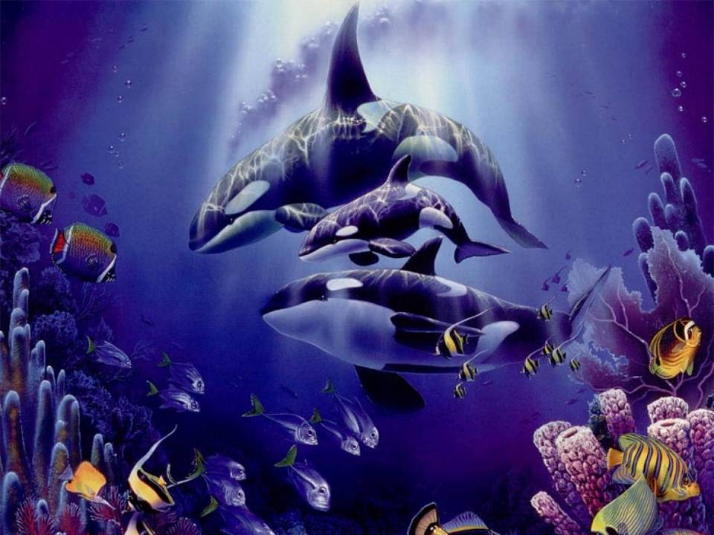
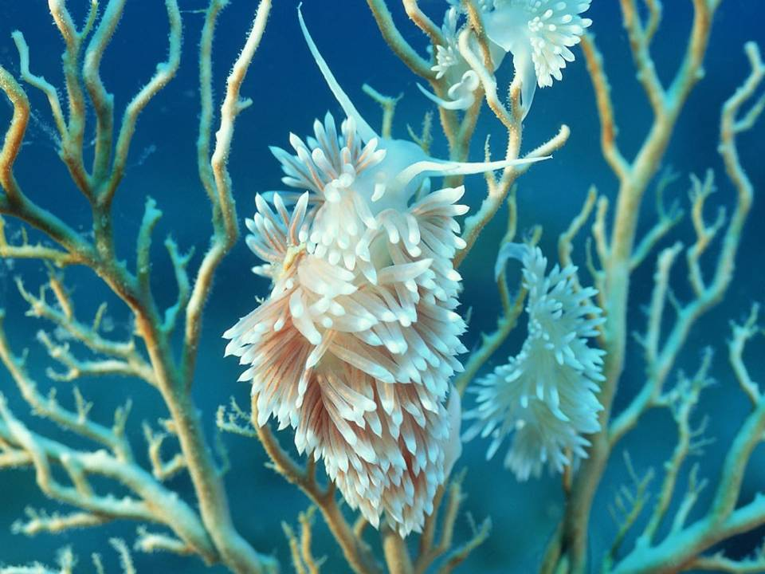

Slide 11
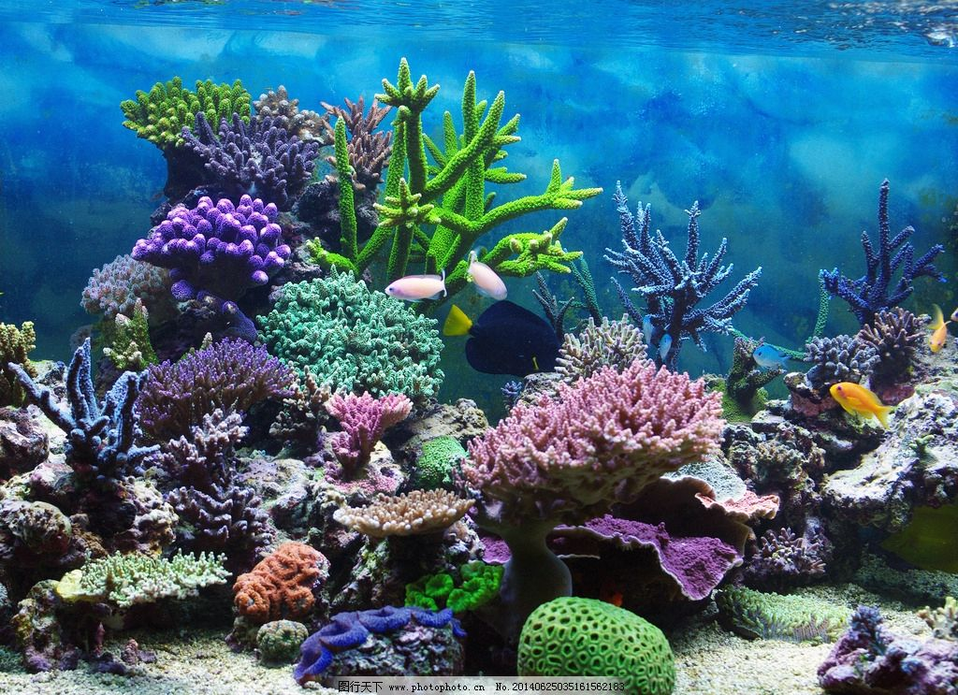
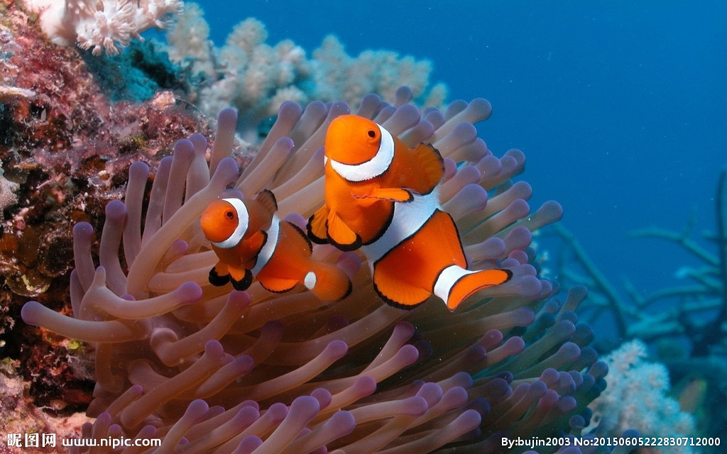

Slide 12
“诺第留斯号”的主人尼摩船长是个性格阴郁、知识渊博的人，在短短的不到10个月的时间里，他们一道周游了太平洋、印度洋、大西洋、红海、地中海、南极海、北冰洋，航程约两万里。
他们观察着海中飞鸟般的各种鱼类，形形色色的节肢动物、软体动物，记录研究着。
途经克利斯波岛，潜艇停在海底，他们穿上潜水衣，漫步在海底平原上，用特制的步枪在海底森林里打猎。

Slide 13
印度半岛南端的锡兰岛在面前了。阿龙纳斯接受尼摩船长的建议，步行到海底采珠场。
忽然，有条巨鲨向采珠人扑来。尼摩船长手拿短刀，挺身跟鲨鱼搏斗。在尼摩船长被鲨鱼的巨大躯体所压倒，危在旦夕时，尼德·兰迅速投出利叉，击中鲨鱼的心脏。船长救起那个穷苦的采珠人，又从自己口袋里取出一包珍珠送给他。由此，阿龙纳斯感到在尼摩身上有两点值得注意：一是他无比勇敢，二是他对人类的牺牲精神。

Slide 14
这期间，他们目睹了无数的海底奇观，发现了海底煤矿和沉船的宝藏，与大鲨鱼、章鱼博斗，击退土著人的围攻……
这时发生了一件离奇的事。尼摩船长从海面上望见了什么，突然充满了愤怒和仇恨。他粗暴地把阿龙纳斯及其同伴们禁闭在小房间里，并强迫他们入睡。
翌日，阿龙纳斯醒来，尼摩船长请他治疗一个身受重伤的船员。船员不治身死。尼摩船长哀痛地带着送葬队伍，把死者埋在海底光彩夺目、瑰丽无比的珊瑚树林里。

Slide 15
从红海到地中海，若走好望角，需绕行非洲一周。但尼摩船长沿着他所发现的一条阿拉伯海底通道潜行，不到二十分钟，就通过苏伊士地峡，到达地中海。
最后，当潜艇到达挪威海岸时，阿龙纳斯不辞而别。凭着坚忍的意志与过人的智慧，教授和同伴终于返回了自己的国家。把他所知道的海底秘密公布于世。但是“诺第留斯号”自此也神秘地消失了……

Slide 16
读书方法指导
1.集中精力，专心致志。
2.以默读为主。
3.眼睛的视域要宽。
4.善于抓住书中的关键信息和主要线索。
快速阅读

Slide 17
专题探究
专题一：写航海日记
先绘制一份简单的“诺第留斯号”潜水艇的航行线路图，标明时间、地点。从小说中选择某几个关键的时间点，结合小说的内容，写几则航海日记。

Slide 18
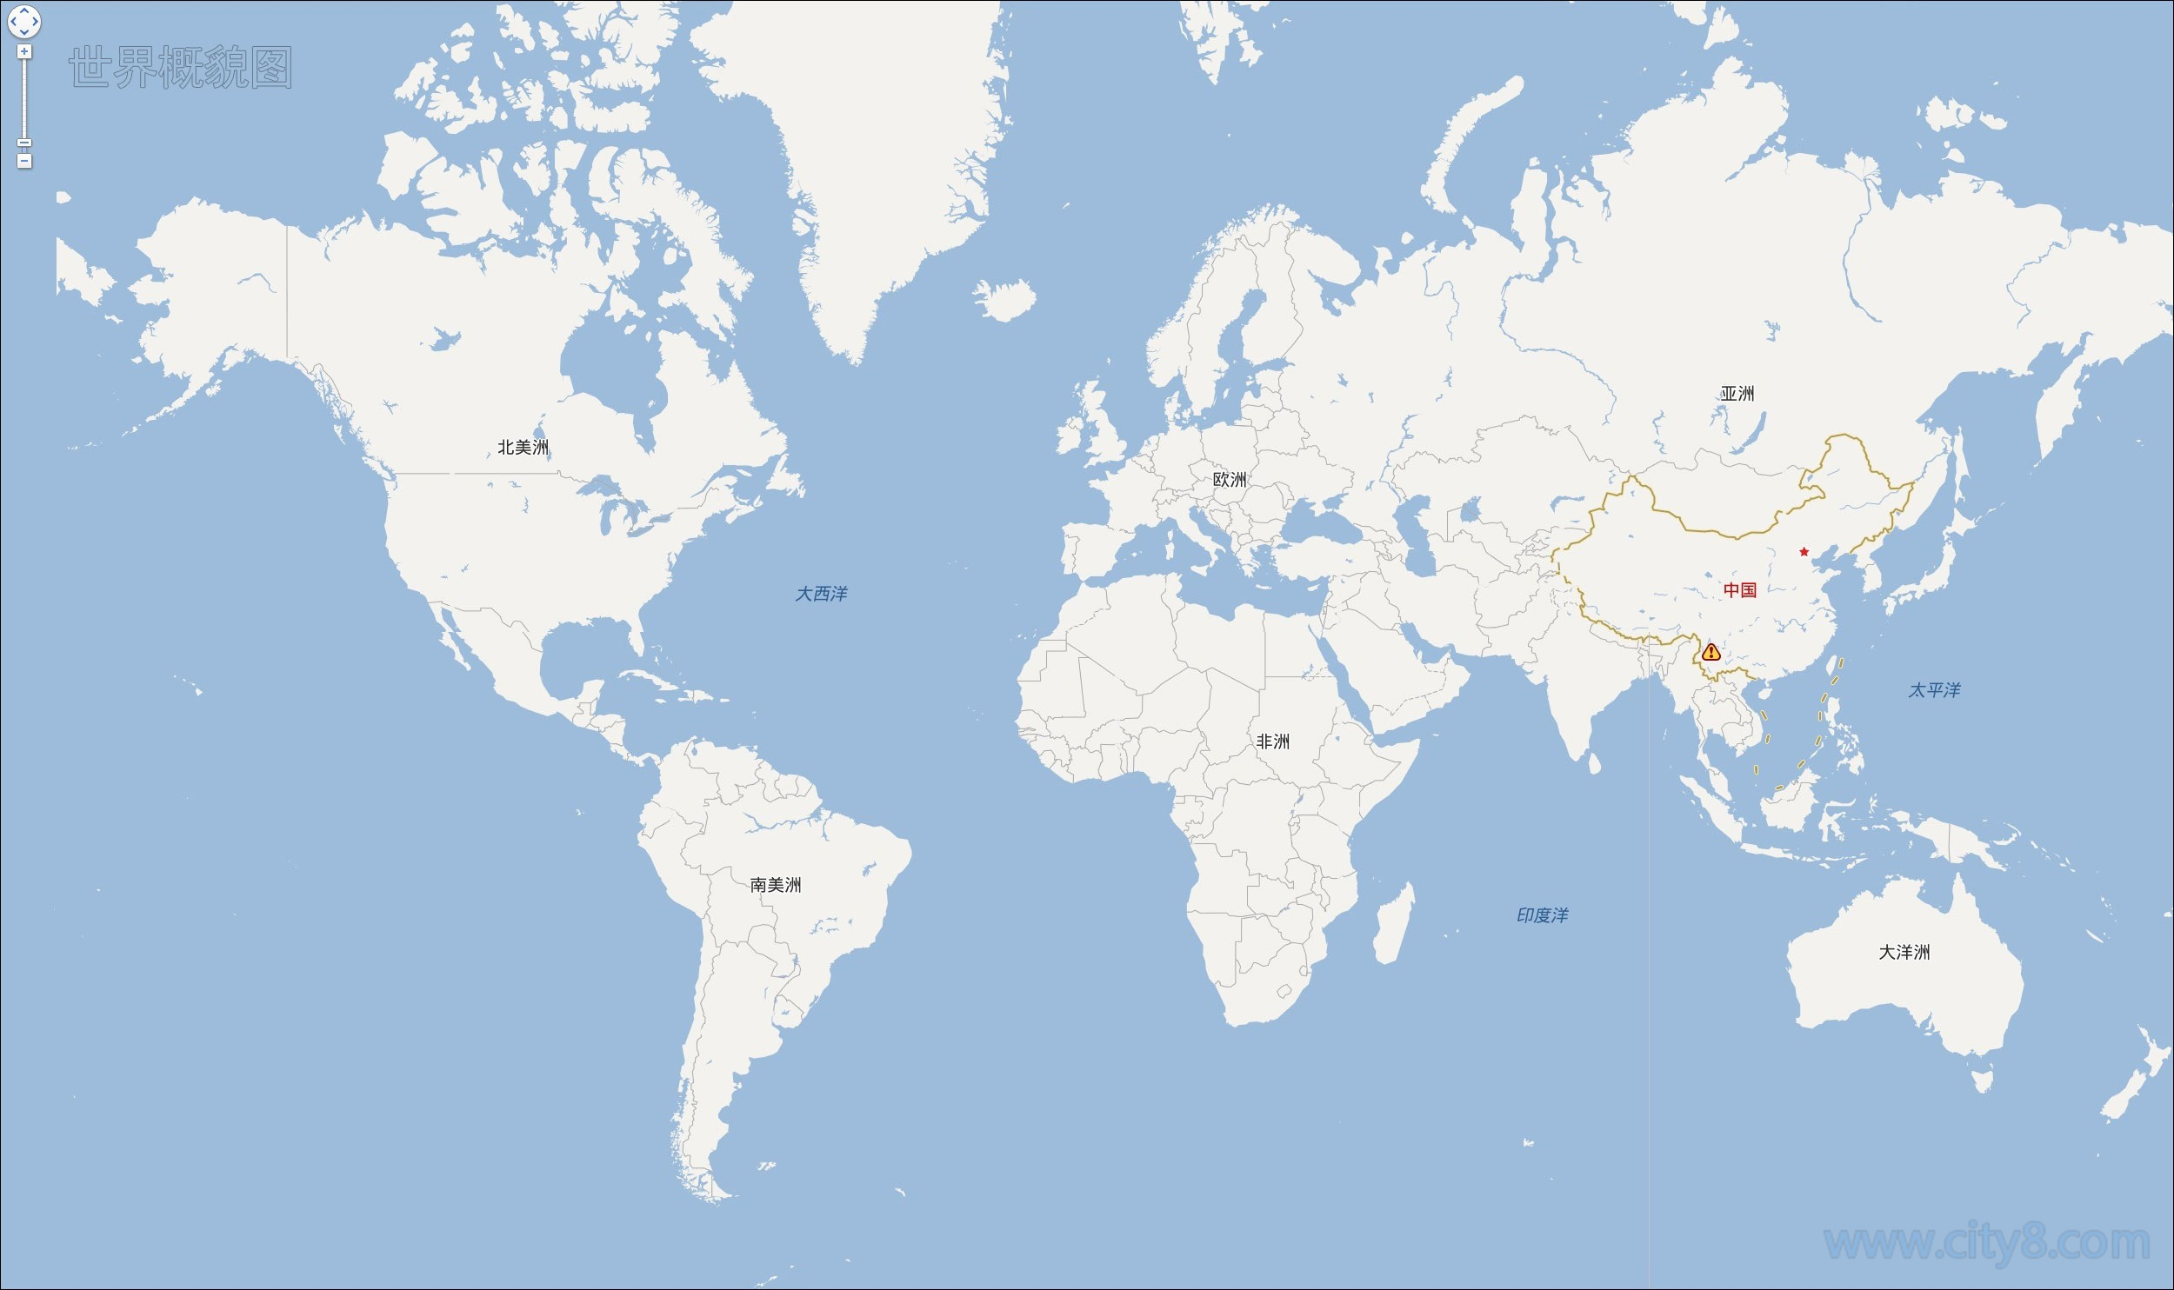
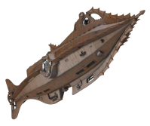
地中海
太平洋
红海
印度洋

Slide 19
北冰洋
大西洋
地中海
南极海域（极点）

Slide 20
航海日记之“诺第留斯号”：
尼摩艇长带我们参观“诺第留斯号”，上面有一万两千册藏书的图书室，给我抽用海带制成的雪茄，观赏他收集的标本，又看了他为我准备的雅致的房间以及他自己住的简陋的房间。

Slide 21
航海日记之海底森林：
我们来到海底森林，仔细观察海底生物，还在海底睡了几个钟头，来到克雷斯波岛的海底绝壁，遇到巨形海蜘蛛，打到一只海獭，躲过了角鲨的侵袭。

Slide 22
专题二：介绍尼摩船长
小说中的灵魂人物尼摩船长是个怎样的人？请你根据作品内容，以最后返回陆地的法国生物学家阿龙纳斯的身份，给一个亲密的朋友写一封信，向他介绍尼摩船长其人。

Slide 23
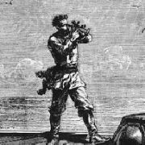
制造并驾驶“诺第留斯号”，从南极到北极，从大西洋到太平洋，几乎游遍了海洋上的每一个角落。
在海中我不承认有什么主子，在海中我完全是自由的。

Slide 24
他利用诺第留斯号攻击侵略自己祖国印度的英国侵略者的军舰，他还利用在海底打捞获得的巨额财富援助那些被压迫的民族和穷苦的民众，支持他们为争取独立而进行正义的斗争。

Slide 25
写信格式：
称谓
亲爱的朋友XX：
你好！
我想跟你说……
此致/祝
敬礼！/身体建康！
你的朋友XX
XXXX年XX月XX日
问候
正文
祝福语
署名日期

Slide 26

示例
亲爱的朋友XX：
你好！好久不见……
我刚从海底回来，这真是一趟惊险刺激的旅程，船长尼摩更是个传奇人物……
此致
敬礼！
你的朋友：阿龙纳斯
XXXX年XX月XX日

Slide 27
主要人物形象
尼摩船长：
从用海底沉船里的千百万金银来支援陆地上人们的正义斗争中，可以看出他是一个有正义感的反抗压迫的战士；
从南极冰山脱险中，可以看出他的英勇顽强、不畏艰险、镇定沉着；
从智斗鲨鱼救采珠人中，可以看出他心地善良，富有同情心；

Slide 28
从击退土著人袭击中，可以看出他知识渊博，有创造力和预见性(在船扶手上装高压电)，遇事沉着冷静；
从含泪掩埋同伴中，可以看出他虽外表冷郁但内心情感丰富，重情重义；
从潜艇在海底进行大规模的科学研究和躲避敌人、迫害者中，可以看出他是个神秘、孤独的人和他追求自由的心理。

Slide 29
阿龙纳斯：
从他积极参与政府的远征考察活动中，可以看出他热爱科学考察事业，具有正义感，希望造福人类；
从他敢于跟尼摩船长乘坐潜水艇做海底两万里的探险旅行和在海底的感悟中，可以看出他有渊博的知识、献身科学的精神和乐观向上的心态。

Slide 30
康塞尔：
一位对主人忠诚的小伙子，老实本分、性格开朗，对分类学非常入迷。他愿意冒着生命危险跟随主人参与捕鲸行动；看到主人落水后，勇敢地跳下去抢救；在南极缺氧的时候，把最后一点氧气留给主人。他是一个任劳任怨、忠心耿耿的仆人。
尼德·兰：
他是跟随阿龙纳斯去捕“巨鲸”的捕鲸手。经验丰富，百发百中，是一个比较原始的人，性情火暴，野性十足。

Slide 31

主旨
小说设想了潜水艇的强大功能，描绘了奇幻美妙的海底世界，体现了人类自古以来渴望上天下海、自由翱翔的梦想，也显示了作者非凡的想象力。反对殖民压迫也是这部小说的重要主题。主人公尼摩船长不仅是献身科学的探索者，同时也是英勇顽强、反对一切压迫和殖民主义的战士。在他的身上，体现了作者对科学、社会正义和人类平等的不懈追求。

Slide 32
专题三：绘制潜水艇简易图
请你绘制一份“诺第留斯号”潜水艇的简易图，标明其各部位的名称和功能，并写一篇简介。然后查找资料，分析这艘科学幻想中的潜水艇和今天的潜水艇有什么异同。

Slide 33
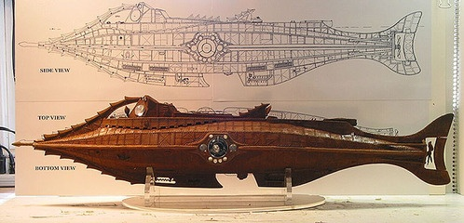
诺第留斯号

Slide 34
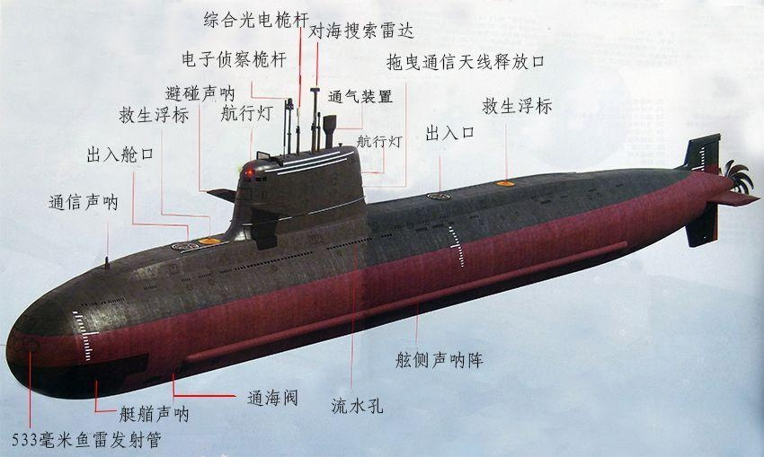
现代潜水艇

Slide 35
相同点：
流线型构造，减小水中阻力；
能利用水层掩护进行隐蔽活动，对敌方实施突然袭击；
能在水下发射武器攻击海上目标。

Slide 36
不同点：
 | 诺第留斯号 | 现代潜水艇
动力
电能
常规动力、核动力
速度
90公里/小时
14～72公里/小时
外壳
钢板双层
高强度钢单层

Slide 37
1.险象环生的情节
艺术特色
“诺第留斯号”也曾遇险，在珊瑚礁上搁过浅，受到过巴布亚土著的袭击。
最可怕的是，在南极被厚厚的冰层困住，艇内缺氧，艇上的人几乎不能生还。
但是，凭着潜艇的精良构造和艇长的超人智慧，种种险境，均被化解，终于完成了十一万公里的海底行程。

Slide 38
2.精心动魄的场面
在印度洋的珠场和鲨鱼展开过搏斗，捕鲸手尼德·兰手刃了一条凶恶的巨鲨；
在红海里追捕过一条濒于绝种的儒艮，儒艮肉当晚就被端上了餐桌；
在大西洋里和章鱼进行过血战，一名船员惨死；
书中还描写了抹香鲸如何残杀长须鲸，“诺第留斯号”潜艇又是如何杀死成群的抹香鲸的，那情景也十分罕见。

Slide 39
3.丰富详尽的科学知识
谁见过海底森林?
谁见过海底煤矿?
谁见过“养”在贝壳里、价值连城的大珍珠?
当了俘虏的阿龙纳斯和他的朋友们都见到了，而且曾经徜徉其间。

Slide 40
4.充满神秘色彩
凡尔纳时代，潜水艇刚刚面世，还是一种神秘的东西；“诺第留斯号”艇长尼摩又是个身世不明之人，他逃避人类，蛰居海底，而又隐隐约约和陆地上的某些人有一种特殊联系。
“尼摩”，在拉丁文里是子虚乌有的意思。

Slide 41

扩展延伸
课外阅读凡尔纳的其他科幻小说，看看其中还预言了20世纪哪些科技成就，哪些已经实现，哪些至今还没有实现。

Slide 42
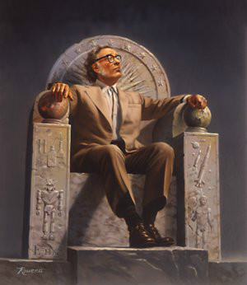
自主推荐阅读
【艾萨克·阿西莫夫】(1920-1992) 是美籍犹太人，为本世纪最顶尖的科幻小说家之一，曾获代表科幻界最高荣誉的雨果奖和星云终身成就“大师奖”。以他的名字为号召的《阿西莫夫科幻杂志》，是美国当今数一数二的科幻文学重镇。

Slide 43
《基地》(Foundation，基石)是美国作家艾萨克·阿西莫夫出版于1951年的科幻小说短篇集，“基地三部曲”第一部。
本书讲述了在统治银河系达一万两千年之久的银河帝国逐渐走向衰亡期间，心理史学一代宗师哈里·谢顿预见未来银河将会经历一段长达三万年、充满无知、野蛮和战争的黑暗时期，于是设立集合帝国中最优秀的科学家，来到银河边缘的一个荒凉行星建立“基地”，使之成为未来世代人类的希望灯塔的科幻史诗故事。

Slide 44
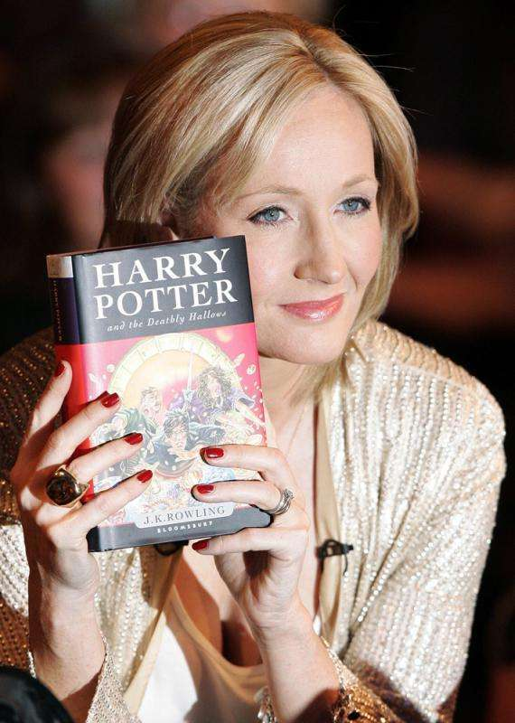
【J.K.罗琳】1965年7月31日出生于英国格温特郡，毕业于英国埃克塞特大学，英国作家。

Slide 45
《哈利·波特与死亡圣器》（Harry Potter and the Deathly Hallows）是英国女作家J·K·罗琳创作的长篇小说，是魔幻小说《哈利·波特》系列的第七本，也是系列的最后一本。
《哈利·波特与死亡圣器》主要讲述了十七岁的哈利本应在霍格沃茨魔法学校继续最后一年的学业，但为了完成已故魔法学校前任校长邓布利多留给他消灭伏地魔的任务，哈利和好友面对伏地魔及其追随者食死徒的围追堵截，隐形循迹、历经艰险，最终销毁多个魂器并战胜伏地魔，取得魔法世界伟大胜利的故事。
《哈利·波特与死亡圣器》是整个小说系列的终结篇，交代了所有重要人物的最终命运。

Slide 46




同步课时练习（含夹卷、夹册）
同步试卷
假期作业
更多精品资源下载网址
www.youyi100.com
www.youyi800.com

Slide 47
声 明
本文件著作权为创作公司所有，仅限于教师教学及其他非商业性和非盈利性用途。如发现盗用、转卖、网络传播等侵权行为，本公司将依法追究其相应法律责任。
部分素材选自网络，如有争议，请联系删改。

